Slide 1




تمثيل المتباينات الخطية ومتباينات القيمة المطلقة بيانيا
قدرات
5 قرأ علي كتاب من صفحة 14 إلى صفحة 123 و قرأ محمود نفس الكتاب من صفحة 8 إلى صفحة 117 قارن بين :
القيمة الأولى | القيمة الثانية
عدد الصفحات التي قرأها علي | عدد الصفحات التي قرأها محمود
أ) القيمة الأولى أكبر | ب) القيمة الثانية أكبر | ج) القيمتان متساويتان | د) المعطيات غير كافية

Slide 2
تمثيل المتباينات الخطية ومتباينات القيمة المطلقة بيانيا
اليوم ...................... التاريخ :.................. الصف :..................
المفردات
أهداف الدرس
فيما سبق
المتباينة الخطية
منطقة الحل
الحد
أمثل المتباينات الخطية بيانيا
أمثل متباينات القيمة المطلقة بيانيا .
درست تمثيل الدوال الخطية ( مهارة سابقة )

Slide 3
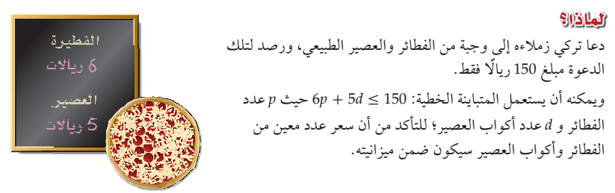
تمثيل المتباينات الخطية ومتباينات القيمة المطلقة بيانيا
اليوم ......................
التاريخ :..................
الصف :..................
لماذا ؟؟
أهداف الدرس
أمثل المتباينات الخطية بيانيا
أمثل متباينات القيمة المطلقة بيانيا .
ماذا تعني المتباينة ؟؟
المفردات
هل لدى تركي المبلغ الكافي لشراء 10 فطائر و 20 كوب عصير؟
المتباينة الخطية
منطقة الحل
الحد

Slide 4
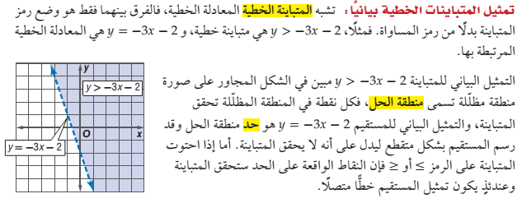
تمثيل المتباينات الخطية ومتباينات القيمة المطلقة بيانيا
اليوم ......................
التاريخ :..................
الصف :..................
أهداف الدرس
أمثل المتباينات الخطية بيانيا
أمثل متباينات القيمة المطلقة بيانيا .
المفردات
المتباينة الخطية
منطقة الحل
الحد

Slide 5

تمثيل المتباينات الخطية ومتباينات القيمة المطلقة بيانيا
اليوم ......................
التاريخ :..................
الصف :..................
كيف نحدد حل المتباينة بيانياً؟
خطوات تحديد منطقة الحل :
إذا كان في المتباينة إشارة يساوي فالحد يمثل بمستقيم متصل و إذا لم يوجد فيمثل الحد بمستقيم متقطع
تظليل منطقة الحل باختبار نقطة الأصل نعوض في المتباينة بالنقطة ( 0,0) فإذا كانت المتباينة صحيحة
نظلل المنطقة الواقعة فيها نقطة الأصل و إذا كانت خاطئة نظلل المنطقة التي لا تقع فيها نقطة الأصل
أهداف الدرس
أمثل المتباينات الخطية بيانيا
أمثل متباينات القيمة المطلقة بيانيا .
المفردات
المتباينة الخطية
منطقة الحل
الحد

Slide 6


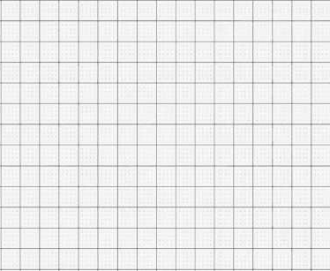


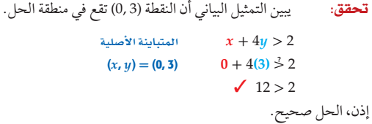
تمثيل المتباينات الخطية ومتباينات القيمة المطلقة بيانيا
مثـــــــــــــــــال :
 | 0
 |  | 0
اليوم ......................
التاريخ :..................
الصف :..................
أهداف الدرس
أمثل المتباينات الخطية بيانيا
أمثل متباينات القيمة المطلقة بيانيا .
×
×
المفردات
المتباينة الخطية
منطقة الحل
الحد

Slide 7

تمثيل المتباينات الخطية ومتباينات القيمة المطلقة بيانيا
تحقق من فهمك
اليوم ......................
التاريخ :..................
الصف :..................
أهداف الدرس
أمثل المتباينات الخطية بيانيا
أمثل متباينات القيمة المطلقة بيانيا .
المفردات
المتباينة الخطية
منطقة الحل
الحد

Slide 8
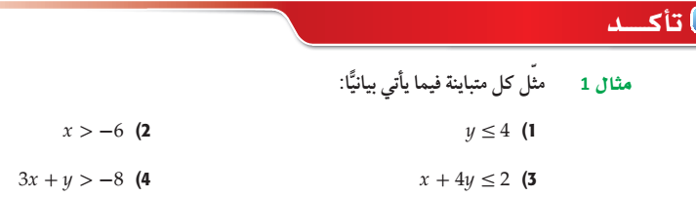
تمثيل المتباينات الخطية ومتباينات القيمة المطلقة بيانيا
تأكــــــــــد :
اليوم ......................
التاريخ :..................
الصف :..................
أهداف الدرس
أمثل المتباينات الخطية بيانيا
أمثل متباينات القيمة المطلقة بيانيا .
المفردات
المتباينة الخطية
منطقة الحل
الحد

Slide 9
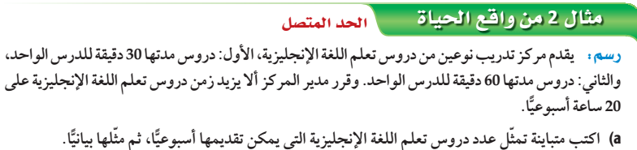

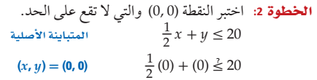

تمثيل المتباينات الخطية ومتباينات القيمة المطلقة بيانيا
مثـــــــــــــــــال :
اليوم ......................
التاريخ :..................
الصف :..................
أهداف الدرس
أمثل المتباينات الخطية بيانيا
أمثل متباينات القيمة المطلقة بيانيا .
35
30
25
×
20
المفردات
15
المتباينة الخطية
منطقة الحل
الحد
10
5
×
5
10
15
20
25
30
35
40

Slide 10
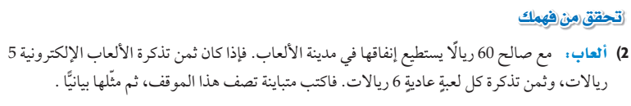
تمثيل المتباينات الخطية ومتباينات القيمة المطلقة بيانيا
تحقق من فهمك
اليوم ......................
التاريخ :..................
الصف :..................
أهداف الدرس
أمثل المتباينات الخطية بيانيا
أمثل متباينات القيمة المطلقة بيانيا .
المفردات
المتباينة الخطية
منطقة الحل
الحد

Slide 11
تمثيل المتباينات الخطية ومتباينات القيمة المطلقة بيانيا
قدرات
كم عدداً محصورا بين 6 و 117 ؟
أ) 111 | ب) 110 | ج) 112 | د) 123

Slide 12
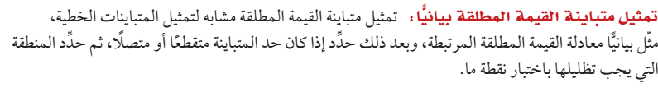
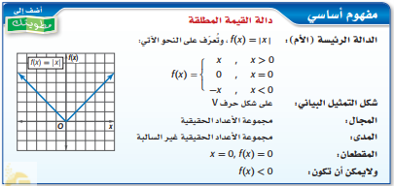

تمثيل المتباينات الخطية ومتباينات القيمة المطلقة بيانيا
اليوم ......................
التاريخ :..................
الصف :..................
أهداف الدرس
أمثل المتباينات الخطية بيانيا
أمثل متباينات القيمة المطلقة بيانيا .
المفردات
المتباينة الخطية
منطقة الحل
الحد

Slide 13


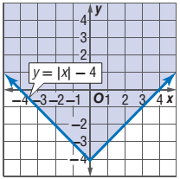
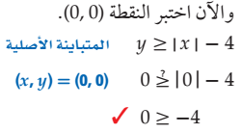

تمثيل المتباينات الخطية ومتباينات القيمة المطلقة بيانيا
اليوم ......................
التاريخ :..................
الصف :..................
مثـــــــــــــــــال :
 | -2 | -1 | 0 | 1 | 2
أهداف الدرس
أمثل المتباينات الخطية بيانيا
أمثل متباينات القيمة المطلقة بيانيا .
المفردات
المتباينة الخطية
منطقة الحل
الحد

Slide 14

تمثيل المتباينات الخطية ومتباينات القيمة المطلقة بيانيا
تحقق من فهمك
اليوم ......................
التاريخ :..................
الصف :..................
أهداف الدرس
أمثل المتباينات الخطية بيانيا
أمثل متباينات القيمة المطلقة بيانيا .
المفردات
المتباينة الخطية
منطقة الحل
الحد

Slide 15
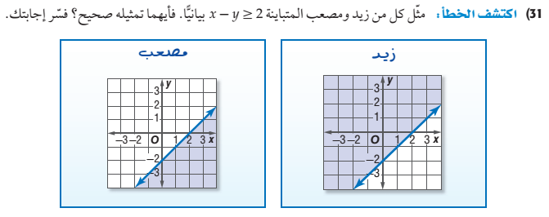
تمثيل المتباينات الخطية ومتباينات القيمة المطلقة بيانيا
مهارات التفكير
اليوم ......................
التاريخ :..................
الصف :..................
أهداف الدرس
أمثل المتباينات الخطية بيانيا
أمثل متباينات القيمة المطلقة بيانيا .
المفردات
المتباينة الخطية
منطقة الحل
الحد

Slide 16
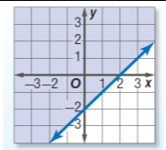
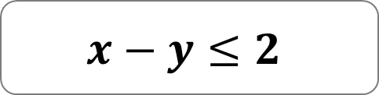
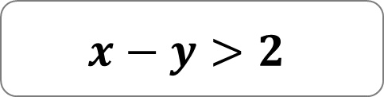
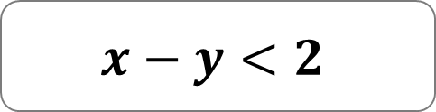

تمثيل المتباينات الخطية ومتباينات القيمة المطلقة بيانيا
تحصيلي
أي المتباينات الخطية تمثل بالشكل المقابل
$$x−y≥2$$
أ
$$x−y>2$$
ب
$$x−y≤2$$
جـ
$x−y<2$
د

Slide 17





تمثيل المتباينات الخطية ومتباينات القيمة المطلقة بيانيا
تحصيلي
أي نقطة تقع في منطقة حل المتباينة $x−2y≤2$
$( 2, −1)$
أ
$\left( 0, −2\right)$
ب
$$( 2 , 1)$$
جـ
$( 3 , 0)$
د

